Slide 1

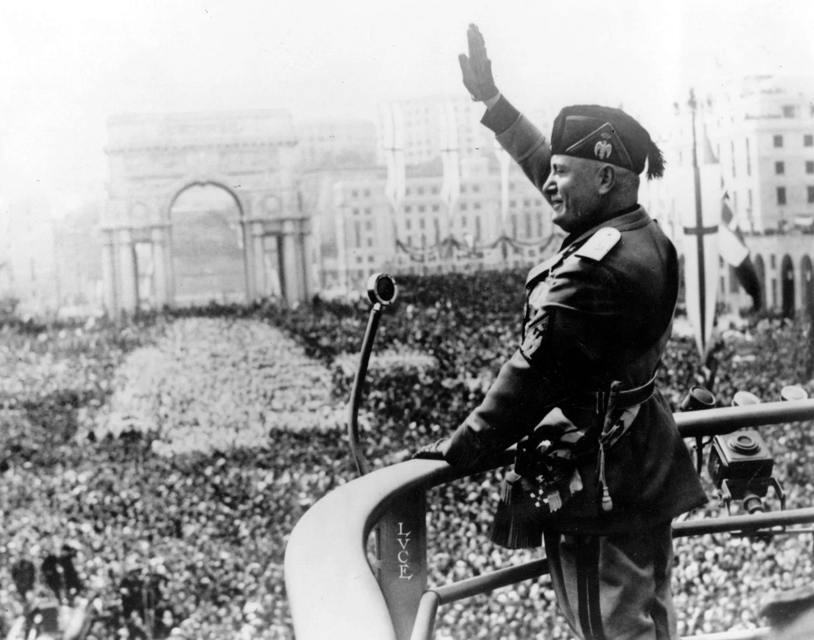
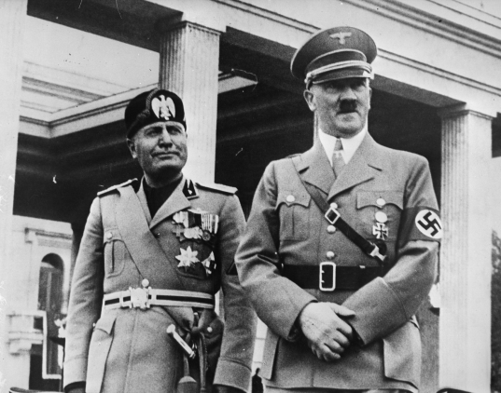
Фашистский режим в Италии
Выполнили ученицы 10 «А» класса: Токарева Ольга, Волкова Виктория, Батова Дарья, Аржанова Дарья, Юхтанова Дарина, Пашина Ксения.

Slide 2

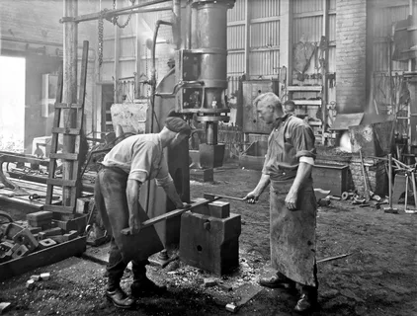
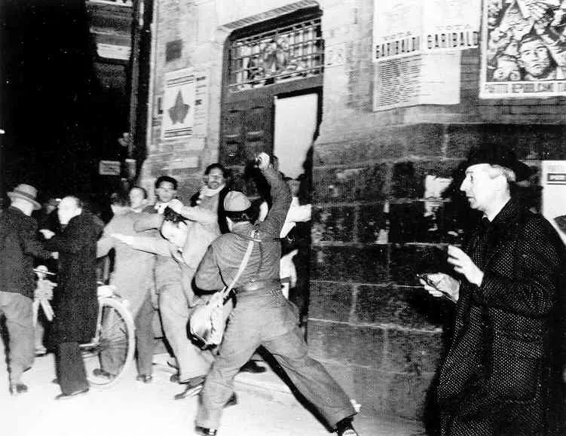
Последствия Первой мировой войны:
Усилилась политическая нестабильность и экономические трудности страны.
В 1919-1920 гг. произошли сильные волнения.
Рабочие и демобилизированные солдаты не находили средств для жизни.
Социальное недовольство способствовало распространению национализма.

Slide 3
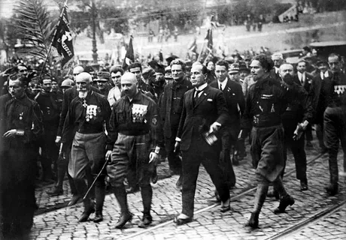
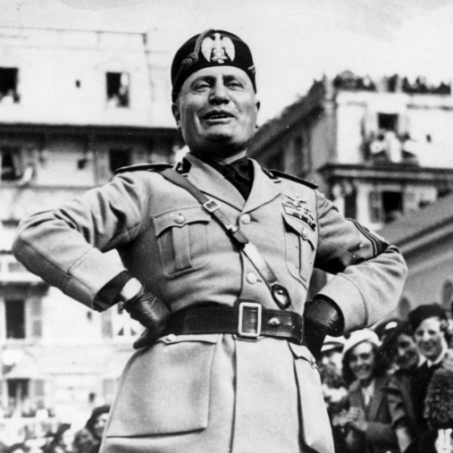
Фашисты:
Слабостью власти воспользовались фашистская партия в марте 1919 г.
В октябре 1920 г. отряды фашистов начали «поход на Рим» с целью захвата власти в стране.
Король Виктор Эммануил отказался подписать договор о чрезвычайном положении и поручил сформировать правительство главе фракции фашисткой партии Бенито Муссолини.
Поход на Рим
Б. Муссолини

Slide 4
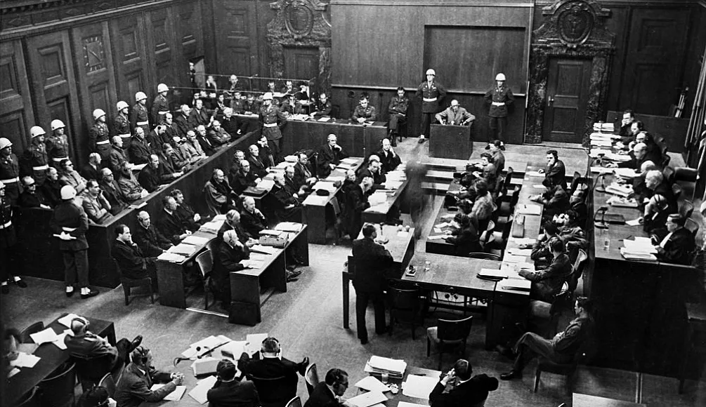
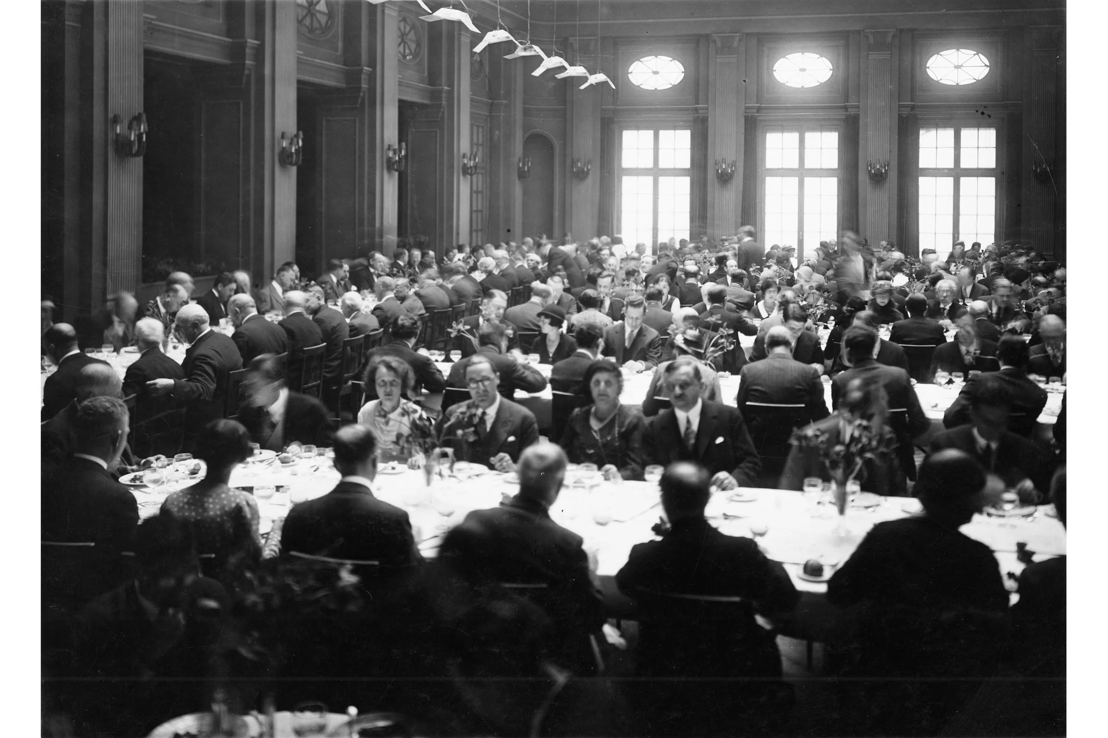
Фашисты:
В 1924 г. партия Муссолини получила большинство голосов.
Был убит лидер социалистов Дж. Маттеотти.
В 1926 г. были распущены все политические партии.
В 1926 г. учредили Специальный трибунал, создали Трудовой суд, расширили корпус полиции.
Муссолини повел решительную борьбу с мафией.

Slide 5
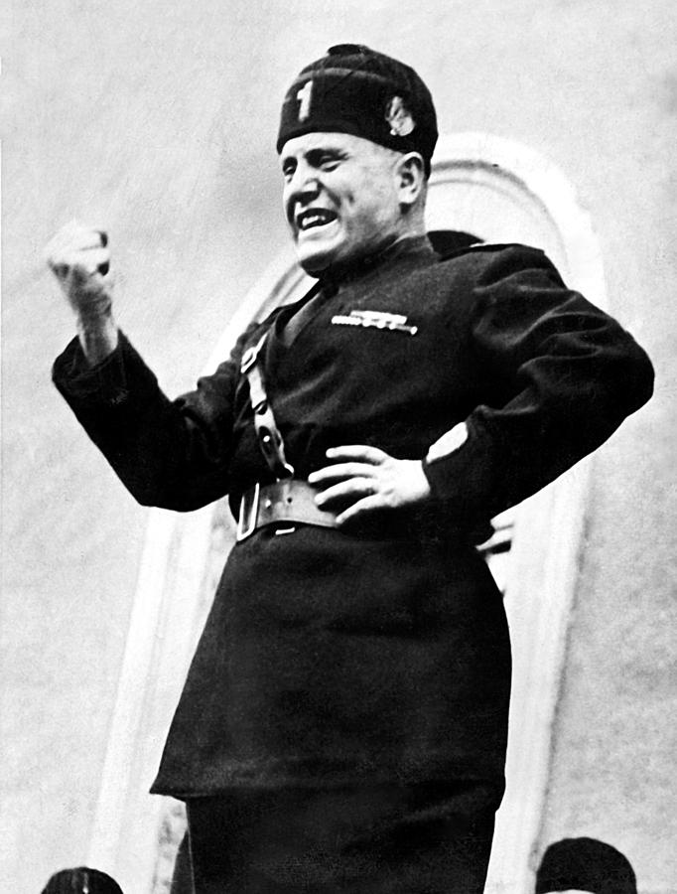
Бенито Муссолини (1883-1945)
Не получил систематическое образование.
Изгонялся из разных стран за социалистическую агитацию.
Выступал за участие в войне на стороне Антанты (за это был исключен из социалистической партии.
Организовал «Союз за революционное действие».
Считал 1915 г. годом основания фашистского движения.

Slide 6

Итальянский фашизм:
Создал 1-ю в истории форму правления – корпоративное государство.
На вершине находился Центральный корпоративный комитет, подчинявшийся через Министерство корпораций Муссолини.
Палата депутатов распущена.
Создана Палата фашей и корпораций (Большой совет + Национальный совет).
Вертикальная система корпораций
П
Р
О
М
Ы
Ш
Л
Е
Н
Н
О
С
Т
ь
С.
Х
О
З
Я
Й
С
Т
В
о
Т
О
Р
Г
О
В
Л
я
Ф
И
Н
А
Н
С
Ы

Slide 7

Корпоративная система:
Суть корпоративной системы – поглощение гражданского общества государством.
Гражданские организации заменяет система корпораций, которая контролировалась государством.
Важнейшие функции: контроль за деятельностью предприятий, урегулирование социальных отношений (стачки запрещались законом).
«Для фашизма человек – это индивид, единый с нацией, Отечеством… Фашизм признает индивида, поскольку он совпадает с государством, представляющим универсальное сознание и волю человека в его историческом существовании»
«Все для государства, и ничего вне государства»

Slide 8
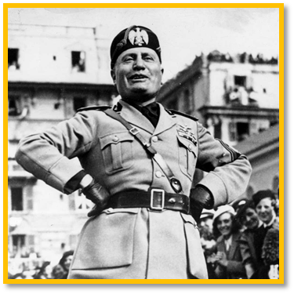
Выводы:
Фашизм в Италии пришел к власти при опоре на массовые движения.
Фашистское правительство было недовольно результатами войны (считали, что Италия не получила свою долю)
Обострились отношения с Югославией.
Муссолини претендовал на господство в Средиземноморье.
Италия стала активным участником формирования союза агрессивных государств.
В 1936 г. германо-итальянский союз.
1937 г. Италия присоединилась к Антикоминтерновскому пакту.
В 1935-1936 гг. захватила Эфиопию, вторглась в Албанию.

